Slide 1
সবাইকে শুভেচ্ছা

Slide 2
শিক্ষক পরিচিত
নাসিমা খাতুন
সহকারি শিক্ষক
রামনাথপুর সরকারি প্রাঃ বিঃ
বদরগঞ্জ,রংপুর।

Slide 3
পাঠ পরিচিতি
বিষয়ঃবাংলাদেশ ও বিশ্ব্বপরিচয় সাধারন পাঠঃপ্রাকৃতিক ও সামাজিক পরিবেশ বিশেষ পাঠঃপ্রাকৃতিক পরিবেশ সময়ঃ৪০মিনিট তারিখঃ২৭-০২-২০২০

Slide 4
শিখনফল
১.1.২।পরিবেশ কি তা বলতে পারবে।
১.২.2প্রাকৃতিক পরিবেশ কাকে বলে তা বলতে পারবে।

Slide 5
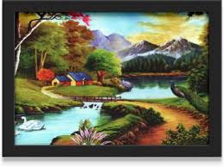
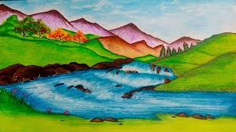
এসো ছবি দেখি

Slide 6
আজকের পাঠ
প্রাকৃতিক পরিবেশ

Slide 7
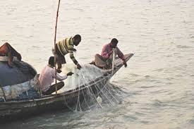
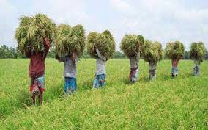
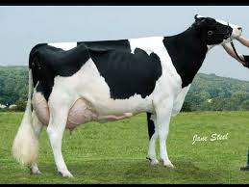
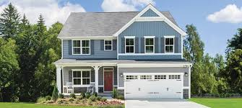
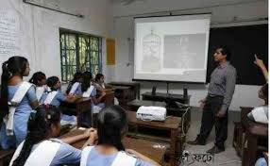
আমাদের বাড়ি ও বিদ্যালয়ের চার পাশের সব কিছু নিয়ে আমাদের পরিবেশ।

Slide 8
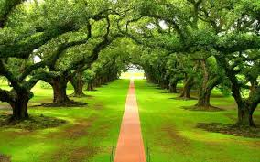
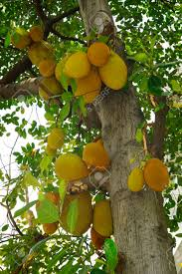
নদী
গাছ
ফল
আমাদের চারপাশে প্রকৃতি দেখতে পাই।নানা ধরনের গাছ, ফল, নদী, মাঠ প্রভৃতি।এই সব কিছু নিয়ে আমাদের প্রাকৃতিক পরিবেশ।
প্রাকৃতিক পরিবেশ

Slide 9
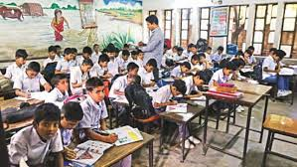
বইয়ের ২ পৃষ্ঠা খোলো সবাই পড়

Slide 10
দলীয় কাজ
পরিবেশ কাকে বলে?
প্রাকৃতিক পরিবেশ কাকে বলে?
প্রাকৃতিক পরিবেশের উপাদান গুলো কি কি?

Slide 11
সঠিক উত্তর বল?
প্রাকৃতিক পরিবেশ উপাদান কোনটি?
উঃ গাছ।
পাখি কি?
উঃ প্রানি।

Slide 12
মূল্যায়ন
নিচের প্রশ্ন গুলোর উত্তর দাওঃ
১। আমাদের চার পাশে কি দেখতে পাই?
২।পরিবেশ কি?

Slide 13
পরিকল্পিত কাজ
তোমার চার পাশে কি কি প্রাকৃতিক পরিবেশ এর উপাদান দেখতে পাও তার একটি তালিকা তৈরি কর।

Slide 14
সবাইকে ধন্যবাদ

